Slide 1

TESI DI LAUREA MAGISTRALE IN INGEGNERIA INFORMATICA
Un approccio Deep Learning per la previsione aziendale tramite KPI e classificazioni di immagini
RELATORE CANDIDATO
Prof. Guzzo Antonella Emilio Casella
CORRELATORE MATRICOLA
Prof. Scarcello Francesco 204898
Arcavacata 10/12/2021

Slide 2

Introduzione
Durante il mio percorso di studi ho avuto modo di collaborare con EVO-BI s.r.l, Spin-Off Accademico dell’ Università della Calabria.
L’azienda offre un sistema integrato di Business Intelligence, che sia agile potente ed efficace.
Il mio ruolo all’interno del team di sviluppo mi ha permesso di creare modelli di classificazione e previsione, tramite le conoscenze acquisite durante il mio percorso di studi.

Slide 3
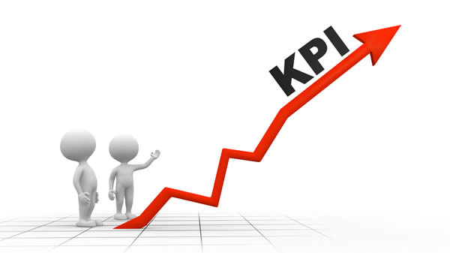
KPIs
Ogni KPI che usi in Power BI può essere suddiviso in tre parti:
Valore di base
Valore target
Soglie di stato
Lavorare con i KPI permette di visualizzare informazioni rilevanti di per se complesse.

Slide 4
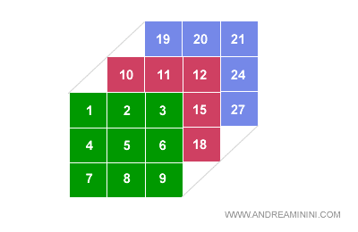
IA nel mondo del Business
Tutti i dati sono appetibili per poterci ricavare delle informazioni.
Traduzione dei dati in formato digitale.
Image recognition e lmage detection tra le declinazioni a maggior tasso di crescita nel mondo BI.
Un’immagine digitalizzata è una griglia di pixel, piccoli quadratini con associato un colore.
Ammettendo numeri tra 0 e 255, possiamo costruire un’immagine in scala di grigi: il nero è 0, il bianco 255. Più alto sarà il numero inserito, più il pixel sarà ’chiaro’.
Per introdurre i colori esistono diversi formati: il più utilizzato è quello RGB.

Slide 5
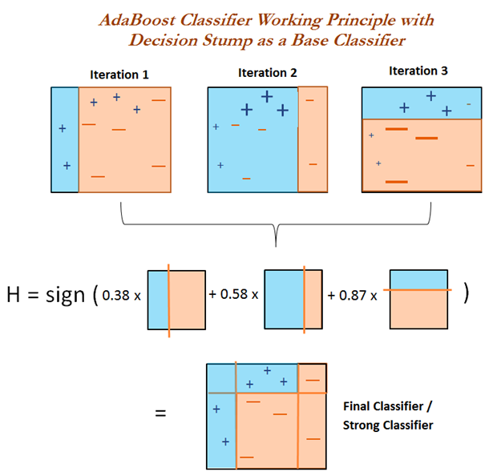
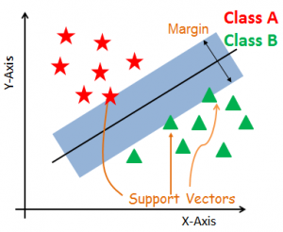
Algoritmi di Machine Learning
Adaptive Boosting: tecnica di ensemble learning che combina più classificatori deboli per formarne uno forte
Support Vector Machine: algoritmo di apprendimento supervisionato che identifica il miglior iperpiano per dividere il set di dati.

Slide 6
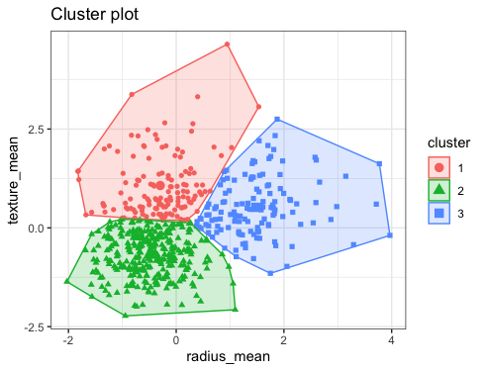
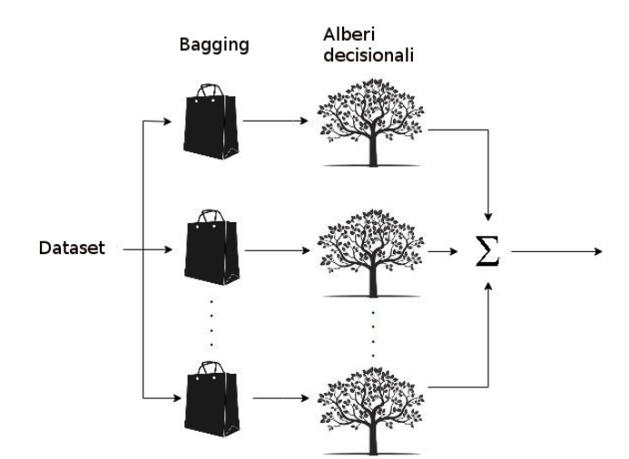
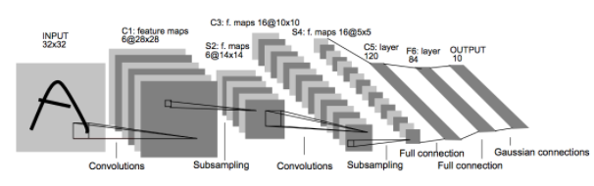
Algoritmi di Machine Learning
KNN: algoritmo di apprendimento supervisionato che assegna un oggetto in base al vicinato
Random Forest: algoritmo di apprendimento supervisionato che si avvale del bagging come metodo di ensamble e dell’albero decisionale come modello individuale.
Deep Learning: LeNet-5
La rete neurale LeNet-5 viene sfruttata in domini applicativi diversi, come il riconoscimento di scrittura o di immagini, rigorosamente in scala di grigio.

Slide 7
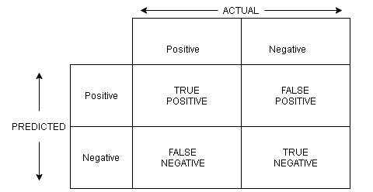
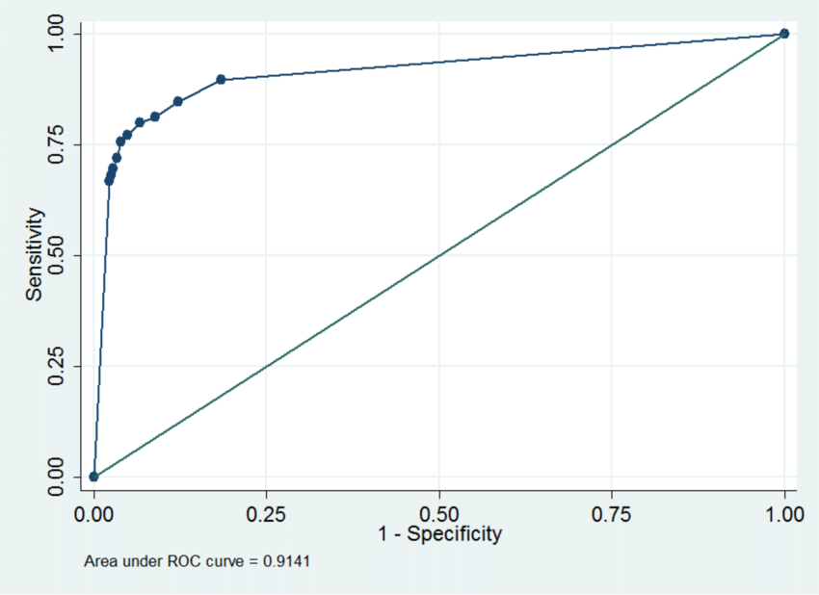
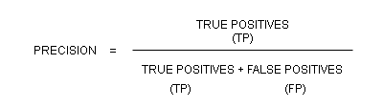
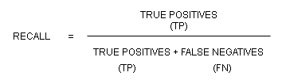

Metriche di valutazione dei modelli
Accuratezza: media sulla 10fold cross validation
Matrice di Confusione: restituisce una rappresentazione dell'accuratezza di classificazione statistica.
Precision, Recall, F1-score.
Curva di ROC: grafico che mette in relazione la sensibilità e la specificità di un test diagnostico (TN/(TN+FP)).
Se area < 0.5 test non informativo, se > 0.5 indica un test che via via si avvicina ad essere più accurato.

Slide 8
Metodologia sperimentale adottata
Aggregazione in un’immagine tutte le informazioni ricavate da ogni singolo KPI per un lasso temporale stabilito.
Ogni colonna rappresenterà un indicatore scelto (con valore settimanale, bisettimanale o mensile) visualizzando i risultati su una finestra temporale (mensile, bimestrale, trimestrale, etc.).
Si otterrà un dataset composto da svariate immagini in scala di grigio, dove ogni pixel ha un valore di luminosità compreso tra 0 (nero) e 255 (bianco).
Maggiore sarà la luminosità raggiunta da ogni elemento relativo ad una colonna, migliore sarà l’andamento del KPI per quella stessa colonna.
Così facendo si riuscirà ad identificare le info chiavi che differenziano le diverse tipologie di immagini presenti nel dataset.

Slide 9
Creazione del dataset
Storico triennale di un cliente relativo agli anni 2018/2019/2020.
KPIs utilizzati:
Venduto: valore delle vendite.
Costo: costo attribuibile alla produzione di beni e/o servizi venduti.
Margine: margine di profitto (Venduto-Costo), espresso sia in valore che in percentuale.
Trend delle spedizioni: andamento della spedizione dei prodotti nel periodo scelto.
Margine % sulle spedizioni: margine di profitto, derivante dal trend delle spedizioni.
Indicatori esterni: andamento di consumi e prezzi
I dati, relativi ad ogni KPI sopra indicato, sono stati estratti con finestre a 7,15 e 30 giorni, tramite script sql di mia creazione.

Slide 10
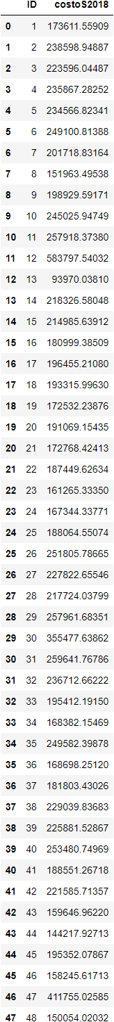
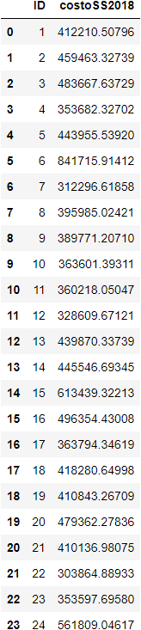
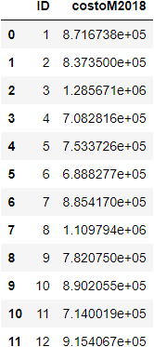
Creazione del dataset
Per ogni anno disponibile:
Estrazione di ogni singolo KPI con finestra a 7,15 e 30 giorni.
KPI con finestra 7 giorni su un anno scelto è composto da 48 righe.
KPI con finestra 15 giorni su un anno scelto è composto da 24 righe.
KPI con finestra 30 giorni su un anno scelto è composto da 12 righe.

Slide 11
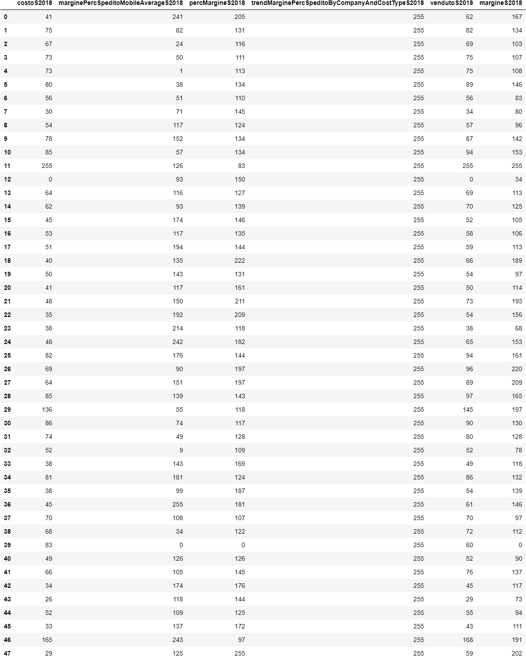
Creazione del dataset
Per ogni anno, si aggregano i KPIs relativi alla stessa visualizzazione, ottenendo una matrice di rappresentazione
Calcolo della colonna relativa al margine non in %, sottraendo la colonna Venduto a quella Costo.
Normalizzazione dei valori relativi ad ogni colonna.
Si portano tutti i valori nel range 0-255.
Anno 2018 con KPIs a 7gg

Slide 12
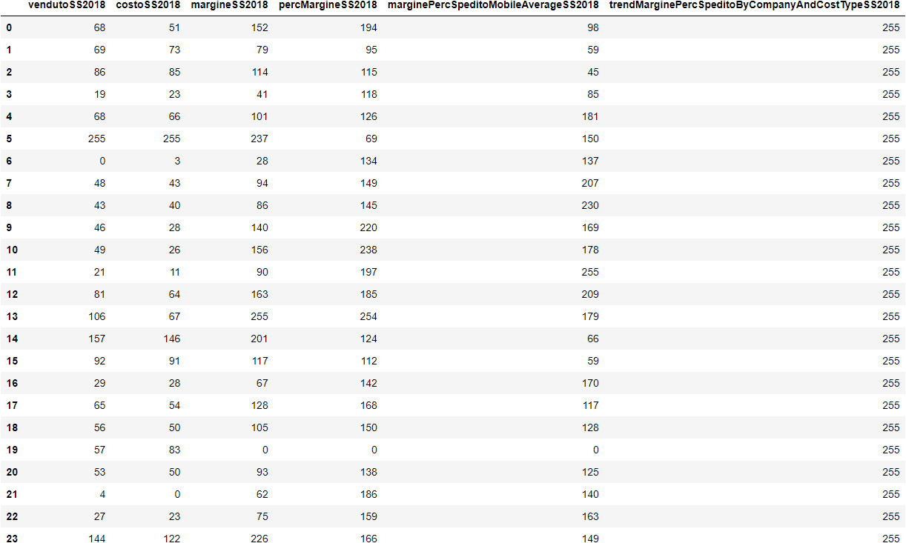
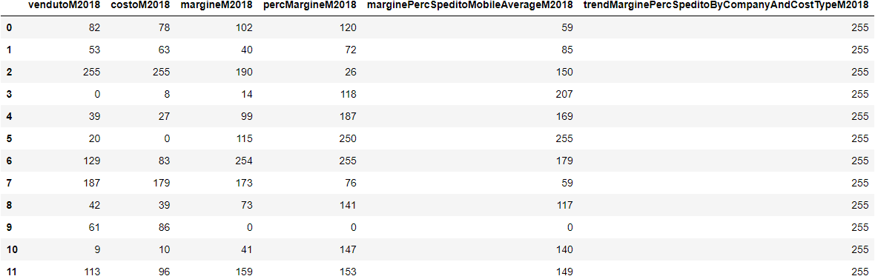
Creazione del dataset
Anno 2018 con KPIs a 15gg
Anno 2018 con KPIs a 30gg

Slide 13
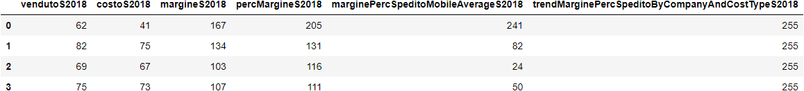
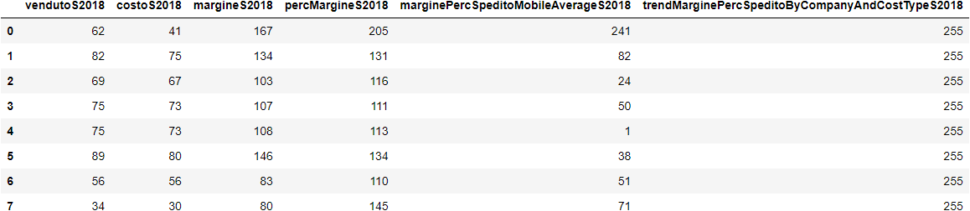
Creazione del dataset
Finestra settimanale anno 2018 con KPIs a 7gg
Finestra bisettimanale anno 2018 con KPIs a 7gg
Finestra mensile anno 2018 con KPIs a 7gg
Finestra bimestre anno 2018 con KPIs a 7gg

Slide 14
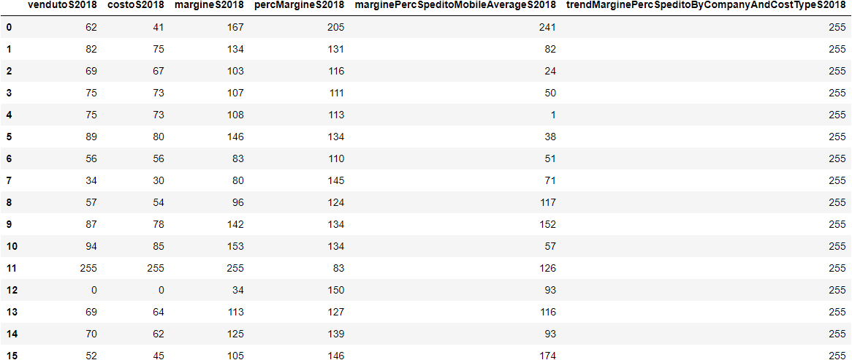
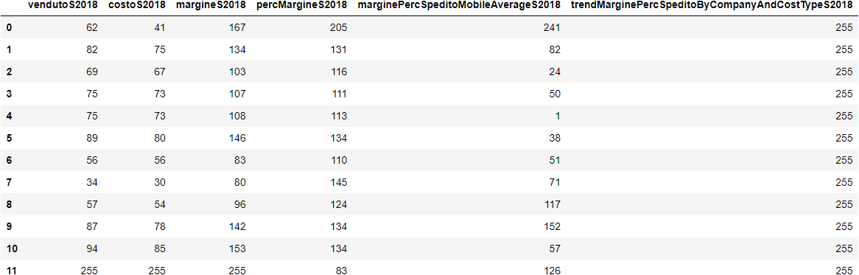
Creazione del dataset
Finestra trimestre anno 2018 con KPIs a 7gg
Finestra quadrimestre anno 2018 con KPIs a 7gg

Slide 15
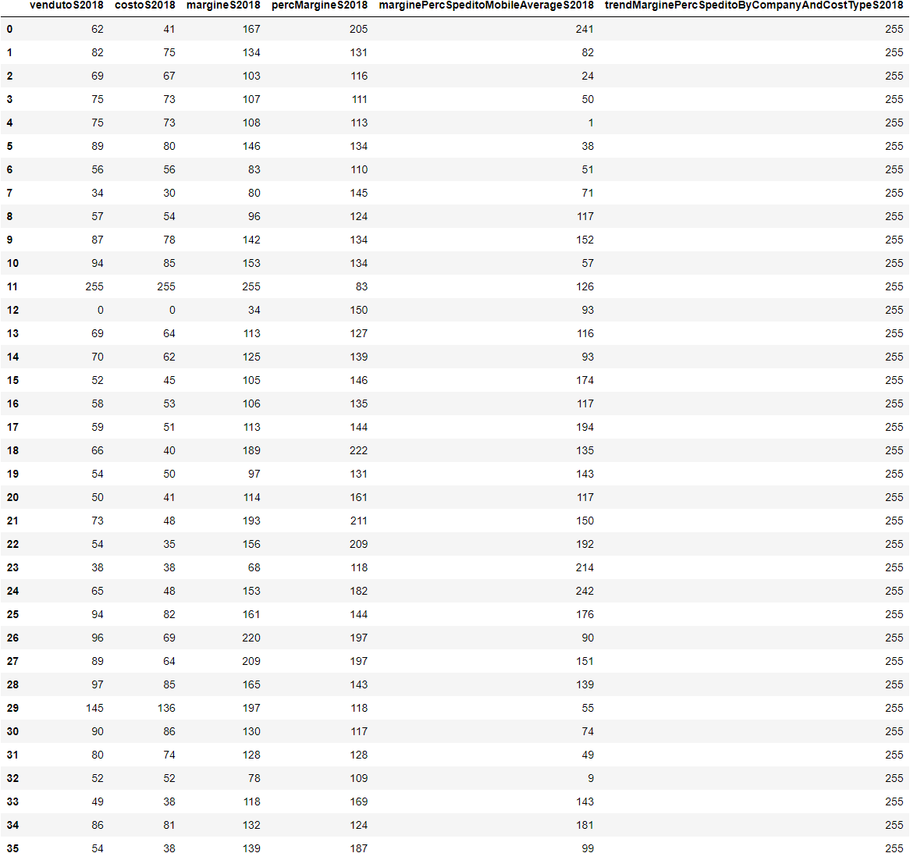
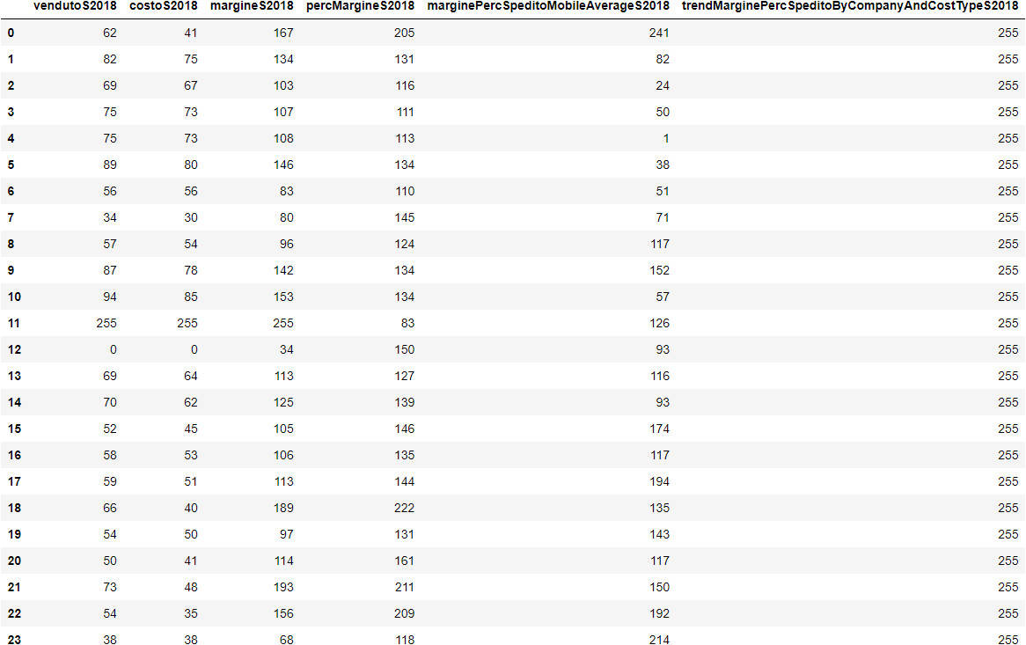
Creazione del dataset
Finestra semestre anno 2018 con KPIs a 7gg
Finestra nonimestre anno 2018 con KPIs a 7gg

Slide 16
Creazione del dataset
Passando alla visualizzazione di KPI con valori a 15 giorni, una riga rappresenterà il valore di 2 settimane, 2 righe continue un mese e così via.
Un discorso analogo vale per KPI a 30 giorni, dove una riga rappresenta un mese, due righe contigue un bimestre etc.
Finestra mensile anno 2018 con KPIs a 15gg
Finestra mensile anno 2018 con KPIs a 30gg

Slide 17
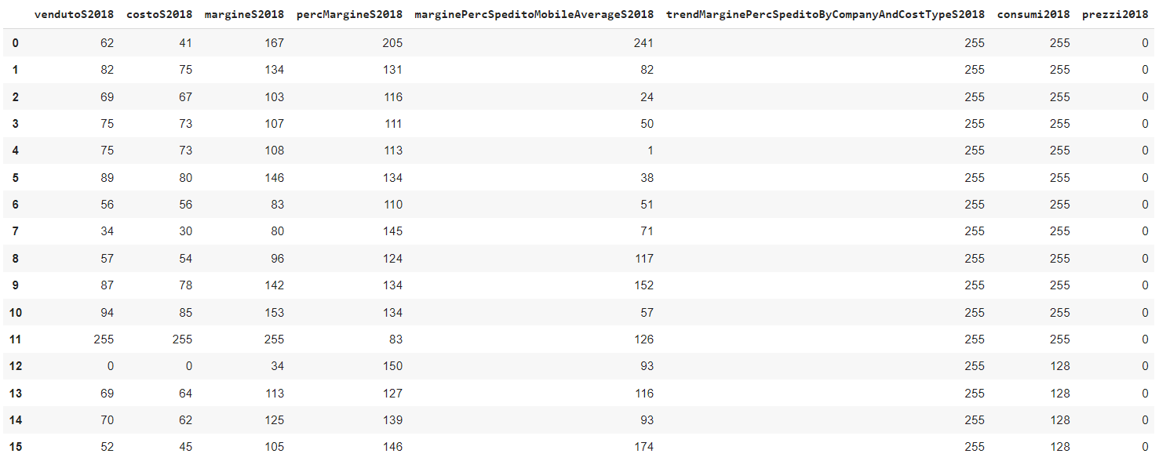
Creazione del dataset
Aggiunta informazioni di contesto esterne.
Per questi dati, vale la stessa chiave di lettura tenuta sugli indicatori KPI.
Finestra quadrimestre anno 2018 con KPIs a 7gg

Slide 18
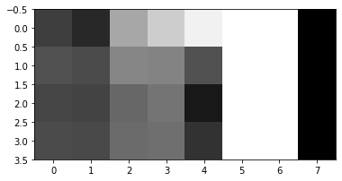
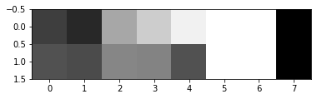

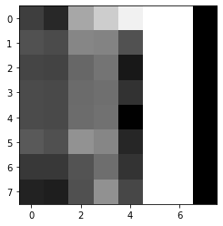
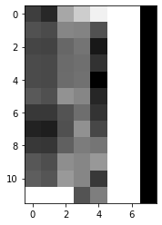
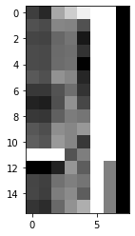
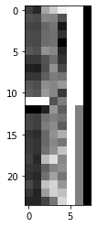


Creazione del dataset
Le finestre temporali create, relative agli anni 2018/2019, saranno utilizzate per il training ed il testing dei vari classificatori, previa opportuna etichettatura.
L’insieme di immagini che costituiscono l’anno 2020, invece, riceverà un responso sul loro andamento, tramite il miglior modello di classificazione ottenuto nella fase precedente.
Finestra settimanale anno 2018 con KPIs a 7gg
Finestra bisettimanale anno 2018 con KPIs a 7gg
Finestra mensile anno 2018 con KPIs a 7gg
Finestra bimestrale anno 2018 con KPIs a 7gg
Finestra trimestrale anno 2018
con KPIs a 7gg
Finestra quadrimestre anno 2018 con KPIs a 7gg
Finestra semestre
anno 2018
con KPIs a 7gg
Finestra nonimestre anno 2018
con KPIs a 7gg
Finestra anno 2018
con KPIs a 7gg

Slide 19
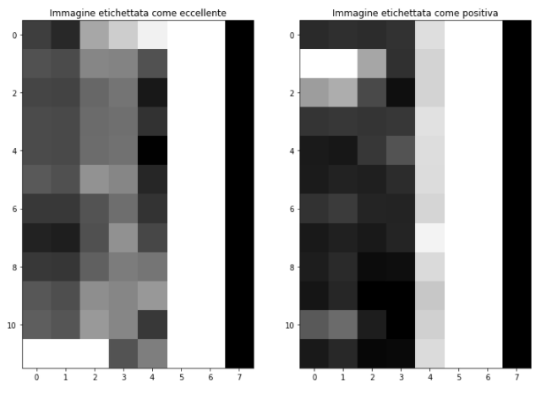
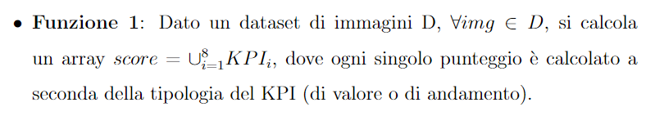
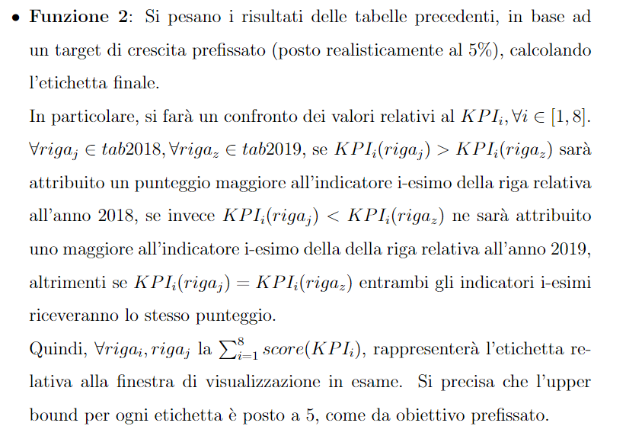
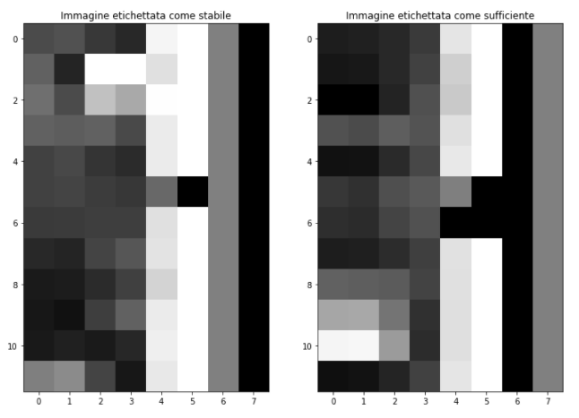
Etichettatura del dataset
L’idea di base è ottenere una scala a 5 livelli o meglio 0: Non sufficiente, 1: Sufficiente, 2: Stabile, 3: Positiva, 4: Eccellente.

Slide 20
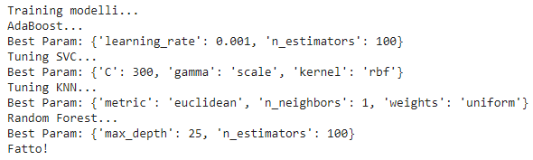
Classificazione: Tuning dei parametri
I classificatori sottostanti utilizzeranno il dataset di dimensione standard (distorsione elevata).
La rete neurale, che ha bisogno di più immagini per la fase di training, riceverà un dataset più ampio, ottenuto banalmente, concatenando più volte il dataset standard.
Il dataset appena creato ed etichettato subisce operazioni di preprocessing, resize e bilanciamento.

Slide 21
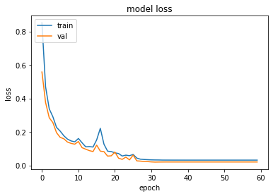
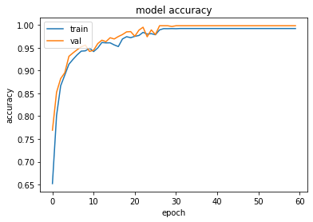
Classificazione: Tuning dei Parametri
LeNet-5 viene ‘modernizzata’ sostituendo i filtri di average pooling con quelli di max pooling.
Passare ad immagini con risoluzione più elevata di quella standard permette di effettuare una sorta di crop naturale di ogni elemento.
Studio della funzione di loss e dell’accuratezza per capire il numero di epoche necessarie alla fase di training.
Risulta evidente che il numero di epoche necessarie è 35, dopo le quali il modello si stabilizza.

Slide 22
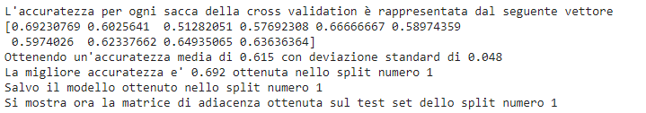
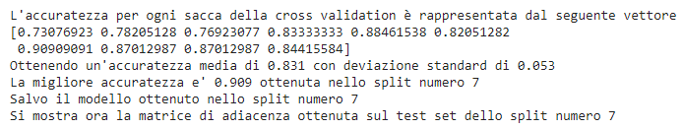
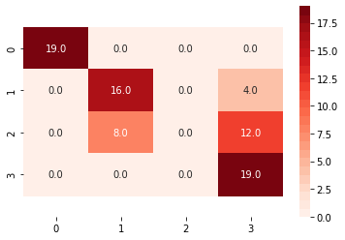
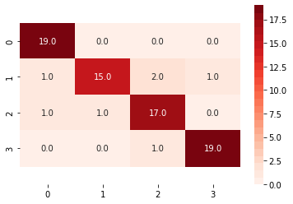
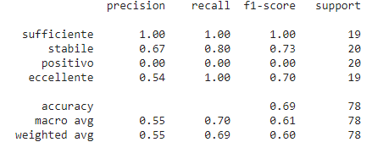
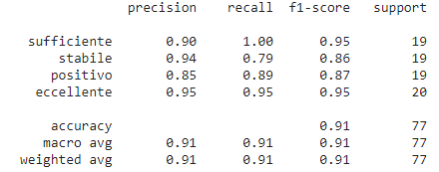
AdaBoost
SVC

Slide 23
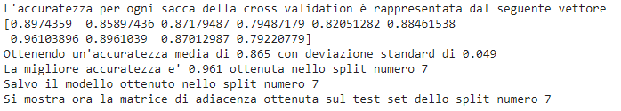
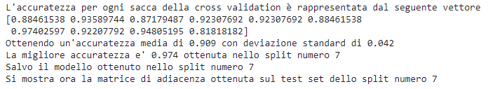
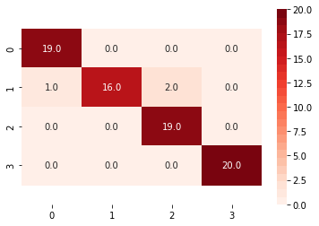

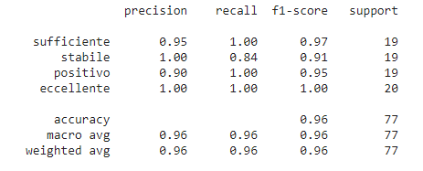
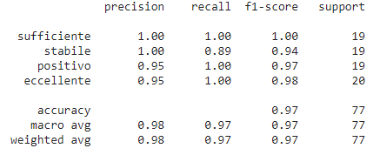
KNN
Random Forest

Slide 24
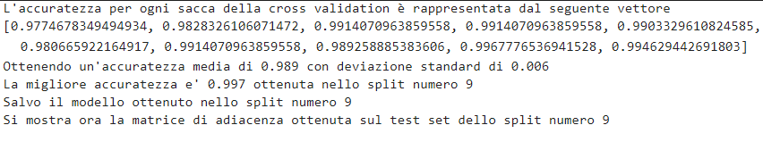
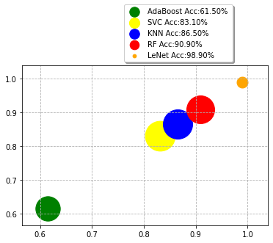


LeNet-5

Slide 25

Previsioni sull’anno 2020
Il modello della CNN addestrato, sarà utilizzato per la predizione sull’etichetta dell’anno 2020, mai visto in precedenza.
Si mostra la predizione su finestre di visualizzazioni più frequenti per report aziendali (trimestre, semestre, anno).

Slide 26


Previsioni sull’anno 2020

Slide 27

Previsioni sull’anno 2020
Il modello si comporta molto bene in fase di valutazione e previsione.
I dati rispecchiano l’esatto responso ottenuto con i classici metodi di BI.
Il settore alimentare ha registrato un andamento annuo migliore del 2019 di circa un 7%, nonostante la pandemia.

Slide 28



Anomaly Detection
La trasformazione del dataset in immagini si presta molto bene al rilevamento di anomalie. Dall’unione del triennio di dati in analisi, otteniamo il grafico sottostante:
Tramite l’utilizzo di una PCA si visualizza una curva di roc eccellente.
Un dataset in questo formato si adatta bene anche in questo contesto.

Slide 29
Conclusioni e Scenari di sviluppo futuri
La visualizzazione tramite immagini ottenute attraverso i KPIs, insieme all’utilizzo di tecniche ben note di machine learning e deep learning, permette di costruire modelli in grado effettuare analisi e previsioni aziendali, individuando facilmente eventuali anomalie.
In futuro, ottenendo più dati storici su cui allenare e testare il modello, magari contenenti tipologie di clienti appartenenti a diverse aree di mercato, si potrebbe arriverebbe facilmente alla realizzazione di un modello multiarea.
Avere più dati a disposizione, consentirebbe di utilizzare un approccio implementativo basato su tensori.
Ogni tensore conterrebbe KPIs temporali a 7,15 e 30 giorni mostrano il tutto in un’unica immagine a colori.
D’altro canto si richiederà un costo più gravoso, causato dall’utilizzo di reti neurali più complesse.
GRAZIE PER L’ATTENZIONE

